Slide 1
MITOVI O SUICIDU
Josipa Mijulkov, mag. psihologije Zagreb, 13. travnja 2019.

Slide 2
MIT 1
MIT
ČINJENICA
Najviše rizika za suicid nose veliki depresivni poremećaj, BAP, alkoholizam, shizofrenija i poremećaj ličnosti.
ALI! Suicidalna ponašanja indiciraju da je osoba duboko nesretna, a ne nužno da pati od psihičkog poremećaja.
Mnogi ljudi koji pate od psihičkih poremećaja nemaju suicidalna ponašanja i ne pate svi koji su počinili suicid od psihičkih poremećaja.
Samo ljudi sa mentalnim poremećajima su suicidalni.

Slide 3
MIT 2
MIT
ČINJENICA
Kad je netko jednom bio suicidalan, ostati će zauvijek suicidalan.
Visoki rizik za suicid je najčešće kratkotrajan i specifičan za određenu situaciju.
Suicidalne misli se mogu vratiti, ali nisu dugoročne.
Osoba koja je u prošlosti imala suicidalne misli i pokušaj suicida, može živjeti dugi život.

Slide 4
MIT 3
MIT
ČINJENICA
Pitajući osobu razmišlja li o suicidu, to osobi ne daje ideju za suicid.
Ne razgovarati o samoubojstvu znači odustati od pokušaja da se ono spriječi.
Razgovor o toj temi znači brigu za probleme pojedinca i razumijevanje ozbiljnosti situacije. Nikako ne znači da osobi "dajete ideju", već joj pokazujete da ste otvoreni čuti sve, koliko god bilo teško.
Razgovor o samoubojstvu je opasan i potiče na njegovo izvršenje.

Slide 5
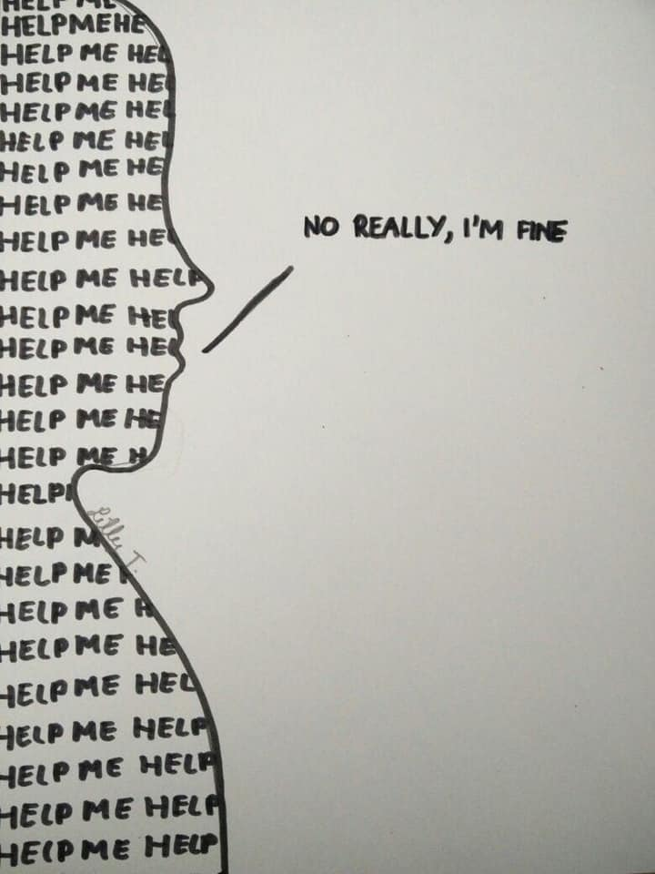
MIT 4
MIT
ČINJENICA
Većina suicida je počinjena nakon što je osoba pokazivala znakove rizika, bilo verbalno ili ponašajno. Naravno, ima i osoba koje su počinile suicid bez upozorenja, ali je bitno znati da znakovi postoje te da je potrebno biti pozoran na njih.
Većina suicida je počinjena odjednom, bez znakova upozorenja.

Slide 6
MIT 5
MIT
ČINJENICA
Ljudi koji pričaju o suicidu možda traže podršku i pomoć.
U više od 80% slučajeva potencijalne samoubojice najavljuju svoju namjeru prije nego što će pokušati samoubojstvo, a u velikom broju je i izreknu prijateljima, kolegama ili obitelji.
Ljudi koji pričaju o suicidu, neće ga počiniti.

Slide 7
MIT 6
MIT
ČINJENICA
Suicidalne osobe su često
ambivalentne oko života i smrti ili čak vape za životom.
Većina ljudi koja pokuša ili počini samoubojstvo očajnički želi živjeti.
Samoubojstvo vide kao rješenje za njih nerješivog problema koji donosi neizdrživu bol.
Većina osoba koje su počinile samoubojstvo htjela je ukloniti bol – što je nešto posve drugačije od oduzimanja života.
Osobe koje su počinile samoubojstvo čvrsto su željele umrijeti.

Slide 8
MIT 7
MIT
ČINJENICA
Neuspjeli pokušaj samoubojstva ne treba uzimati za ozbiljno.
Neuspjeli pokušaj samoubojstva treba uzeti vrlo ozbiljno i takvoj osobi treba pružiti pomoć.
Četiri od pet osoba pokušalo je samoubojstvo bar jednom prije toga.

Slide 9
MIT 8
MIT
ČINJENICA
Poboljšanjem raspoloženja je rizik za počinjenje samoubojstva veći nego u depresivnoj epizodi upravo zbog povećane energije koju osoba dobije.
Kada se osoba počne osjećati bolje nakon što je željela ili pokušala počiniti samoubojstvo, rizik od slijedećih pokušaja je prošao.

Slide 10
MIT 9
MIT
ČINJENICA
Samoubojstvo je moguće spriječiti upravo zbog toga što je ono reakcija osobe na neizdrživu situaciju ili nerješivi problem.
Pomoć stručnjaka, ali i članova obitelji i bliskih osoba, je u tome da osobu shvate ozbiljno i pomognu joj da prebrodi krizu i nađe zadovoljavajuća rješenja.
Ponekad sama osoba ne može pronaći rješenje, ali ono, u nekom obliku, uvijek postoji.
Ako je osoba odlučila počiniti samoubojstvo nije moguće spriječiti je u tome.

Slide 11
MIT 10
MIT
ČINJENICA
Bez obzira na to što pokušamo pomoći, ponekad i ne postoji način da se samoubojstvo spriječi.
Svako samoubojstvo se može spriječiti.

Slide 12
MIT 11
MIT
ČINJENICA
Samoubojstvo je drugi najčešći uzrok smrti mladih u dobi od 10 do 24 godine. Gotovo petina mladih koji u toj dobi izgube život počine samoubojstvo.
Suicid kod djece ne postoji.

Slide 13
MIT 12
MIT
ČINJENICA
Suicidalni ljudi ili oni s teškom depresijom obično su zarobljeni u svome svijetu u kojemu pate, kao u nekom mjehuriću tame, i obuzeti su tim osjećajem. Ne može ih se dodatno osuđivati da svojim postupkom pokušavaju oštetiti nekoga u društvenom kontekstu. Tako im se samo dodatno ruši ionako nisko samopouzdanje.
Suicid je sebičan čin.

Slide 14
MIT 13
MIT
ČINJENICA
Suprotno uvriježenom mišljenju, incidencija suicida veća je u proljeće i rano ljeto u odnosu na zimske mjesece, uključujući i mit stvoren oko „suicidogenih“ božićnih blagdana.
Većina suicida se događa za vrijeme božićnih i novogodišnjih blagdana.

Slide 15
MIT 14
MIT
ČINJENICA
Svaki suicid i svaki pokušaj suicida uzrokovani su čitavim spletom, najčešće nesvjesnih motivacijskih čimbenika i uvijek su izraz povezanosti znakova ličnosti i njezinih simptoma sa psiho – socijalnom situacijom suicidenta.
Osim traumatskog događaja na počinjenje suicida utječu i mnogi drugi faktori: genetska predispozicija, vulnerabilnost, ličnost (poremećaji ličnosti, impulzivnost, perfekcionizam, narcizam), socijalni kontekst.
Suicid je rezultat jednog traumatskog događaja.

Slide 16
LITERATURA
Buljan Flander, G. (2016). Porast suicida djece i mladih. Kako prepoznati problem i pomoći. Poliklinika za zaštitu djece i mladih Grada Zagreba. Dostupno na: https://www.poliklinika-djeca.hr/aktualno/rijec-ravnateljice/porast-suicida-djece-i-mladih-kako-prepoznati-problem-i-kako-pomoci/ (04.04.2019.)
Marčinko, D. i sur. (2011). Suicidologija. Zagreb: Medicinska naklada.
Mindoljević Drakulić, A. (2013). Suicid-fenomenologija i psihodinamika. Zagreb: Medicinska nakalda.
Pupovac, I. D. (2017). Suicidi kod osoba koje nemaju psihički poremećaj. Sveučilište u Zagrebu. Medicinski fakultet. Dostupno na: https://repozitorij.mef.unizg.hr/islandora/object/mef:1569/preview
Teglović, J. (2013). Zablude i činjenice o samoubojstvu. Zavod za javno zdravstvo Dubrovačko-neretvanske županije. Dostupno na: https://www.zzjzdnz.hr/hr/zdravlje/mentalno-zdravlje/484 (22.03.2019.)
World health organization. Preventing suicide. Dostupno na: https://www.who.int/mental_health/suicide-prevention/myths.pdf (22.03.2019.)

